Slide 1
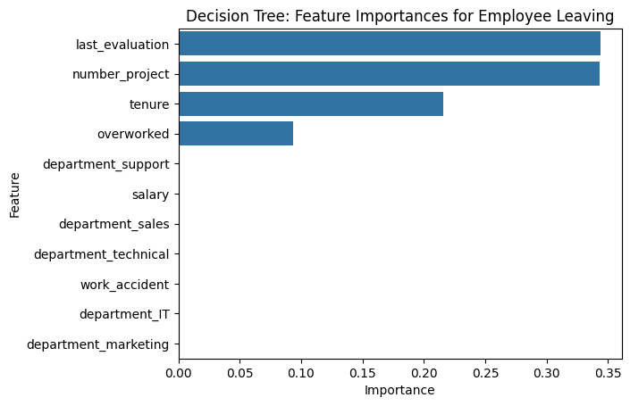
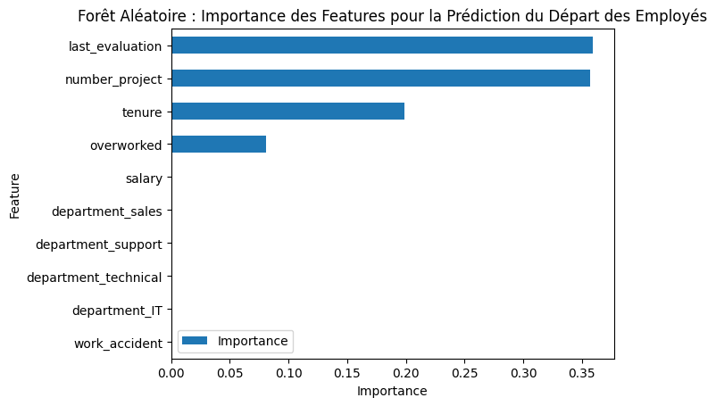
Salifort Motors
Projet rétention des employés
Salifort Motors cherche à améliorer la rétention des employés et à répondre à la question suivante :
Qu'est-ce qui est susceptible de pousser l'employé à quitter l'entreprise ?
Étant donné que la variable que nous cherchons à prédire est catégorique, l'équipe pourrait construire soit une régression logistique, soit un modèle d'apprentissage automatique basé sur un arbre.
Le modèle de forêt aléatoire surpasse légèrement le modèle d'arbre de décision.
Le graphique à barres ci-dessus montre les variables les plus pertinentes : « last_evaluation », « number_project », « tenure » ​​et « overworked ».
Ce modèle permet de prédire si un employé va partir et d'identifier les facteurs les plus influents. Ces informations peuvent aider les RH à prendre des décisions pour améliorer la rétention des employés.
Dans le modèle de forêt aléatoire ci-dessus, « last_evaluation », « tenure », « number_project », « overworked », « salary_low » et « work_accident » ont la plus grande importance. Ces variables sont les plus utiles pour prédire la variable de résultat « left ».
Limiter le nombre de projets par employé pour éviter la surcharge de travail et le burnout.
Mener une enquête approfondie sur l'insatisfaction des employés ayant 4 ans d'ancienneté afin d'identifier les causes précises.
Clarifier les politiques de rémunération des heures supplémentaires et s'assurer que tous les employés en sont informés.
Établir des attentes claires sur la charge de travail et les congés pour éviter toute confusion.
Organiser des discussions internes (au niveau de l'entreprise et des équipes) afin de mieux comprendre et améliorer la culture de travail.
Réviser le système d’évaluation des performances : les meilleures notes ne doivent pas être uniquement attribuées aux employés travaillant 200+ heures/mois. Mettre en place une échelle proportionnelle pour récompenser justement les efforts et les contributions.

